Slide 1

স্বাগতম

Slide 2

শিক্ষক পরিচিতি
মোঃ নোমান হোসেন
সহকারী শিক্ষক
বিষ্ণুদী ইসলামিয়া আলিম মাদ্রাসা।
চাঁদপুর সদর, চাঁদপুর ।
মোবাইলঃ ০১৭১২৬২৫১২৫ ।

Slide 3

পাঠ পরিচিতি
অধ্যায়ঃ প্রথম ।
পাঠঃ প্রাণিজগতের শ্রেণিবিন্যাস ।
সময়ঃ ৪০ মিনিট।
তাং ০৬/০১/২০২০

Slide 4
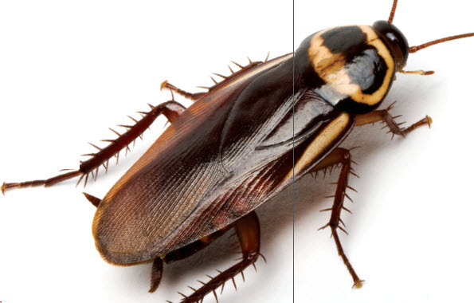
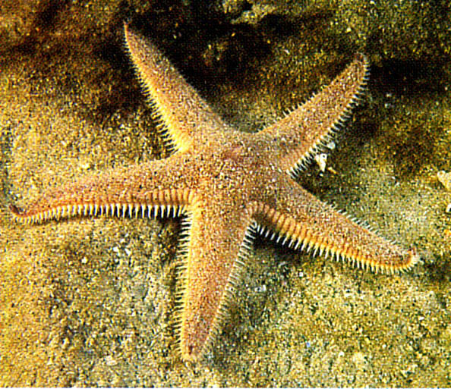
উপরের প্রাণীগুলো কি ধরনের প্রাণি ?

Slide 5
আজকের পাঠ
অমেরুদণ্ডী প্রাণির শ্রেণিবিন্যাস

Slide 6
শিখনফল
অমেরুদণ্ডী প্রাণি কাকে বলে ব্যাখ্যা করতে পারবে।
অমেরুদণ্ডী প্রাণির শ্রেণিবিন্যাস বর্ণনা করতে পারবে।

Slide 7
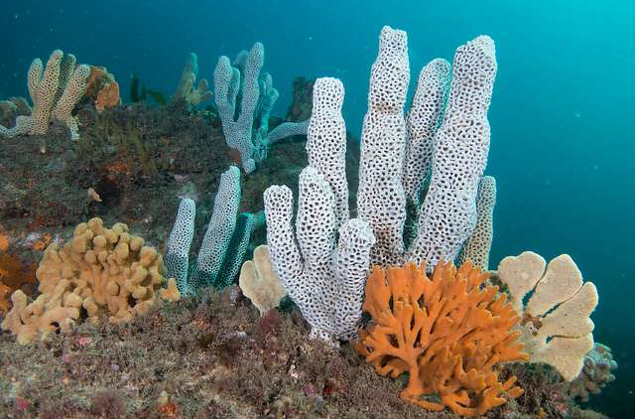
পর্বঃ পরিফেরা
Spongilla

Slide 8
সাধারণ বৈশিষ্ট্যঃ
সরলতম বহুকোষী প্রাণী।
দেহপ্রাচীর অসংখ্য ছিদ্রযুক্ত। এই ছিদ্রপথে পানির সাথে অক্সিজেন ও খাদ্যবস্তু প্রবেশ করে।
কোনো পৃথক সুগঠিত কলা, ও তন্ত্র থাকে না।

Slide 9
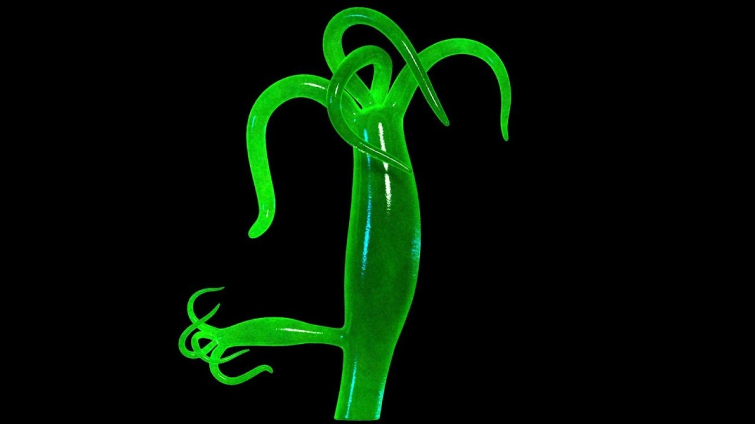
পর্বঃ নিডারিয়া
Hydra

Slide 10
সাধারণ বৈশিষ্ট্যঃ
দেহে দুটি ভ্রুণীয় কোষস্তর দ্বারা গঠিত। দেহের বাইরের দিকের স্তরটি এক্টোডার্ম এবং ভিতরের স্তরটি এন্ডোডার্ম।
দেহ গহ্বরকে সিলেন্টেরন বলে।
এক্টোডার্মে নিডোব্লাস্ট নামে এক বৈশিষ্ট্যপূর্ণ কোষ থাকে। এই কোষগুলো শিকার ধরা, আত্মরখা, চলন ইত্যাদি কাজে অংশ নেয়।

Slide 11
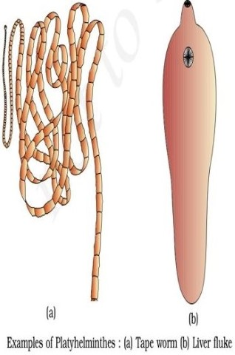
পর্বঃ প্লাটিহেলমিনথেস
Platyhelminthes

Slide 12
সাধারণ বৈশিষ্ট্যঃ
দেহ চ্যাপ্টা, উভলিঙ্গ ।
বহিঃপরজীবী বা অন্তঃপরজীবী।
দেহ পুরু, কিউটিকল দ্বারা আবৃত।
দেহে চোষক, ও আংটা থাকে।
পৌষ্টিকতন্ত্র অসম্পূর্ণ বা অনুপস্থিত।

Slide 13
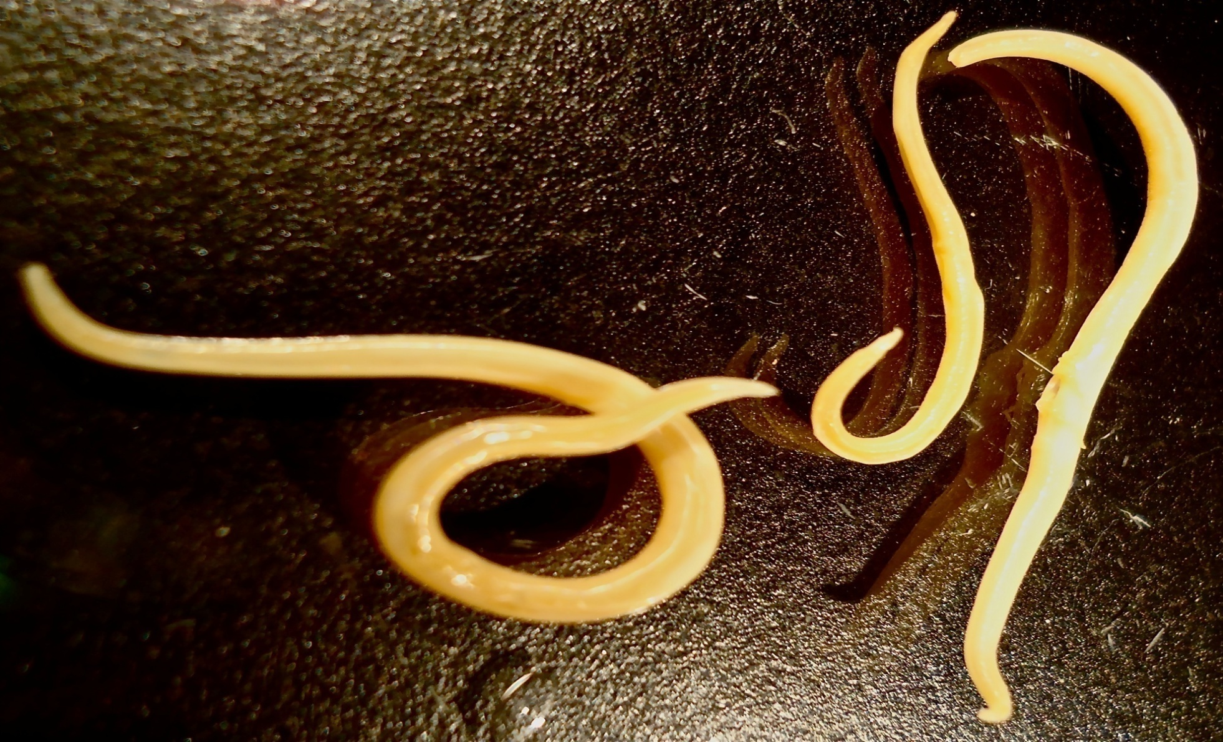
পর্বঃ নেমাটোডা
গোলকৃমি

Slide 14
সাধারণ বৈশিষ্ট্যঃ
দেহ নলাকার ও পুরু ত্বক দ্বারা আবৃত ।
পৌষ্টিকনালি সম্পূর্ণ, মুখ ও পায়ু ছিদ্র উপস্থিত।
শ্বসনতন্ত্র ও সংবহনতন্ত্র অনুপস্থিত।
দেহ গহ্বর অনাবৃত ও প্রকৃত সিলোম নাই।
সাধারণত একলিঙ্গ।

Slide 15
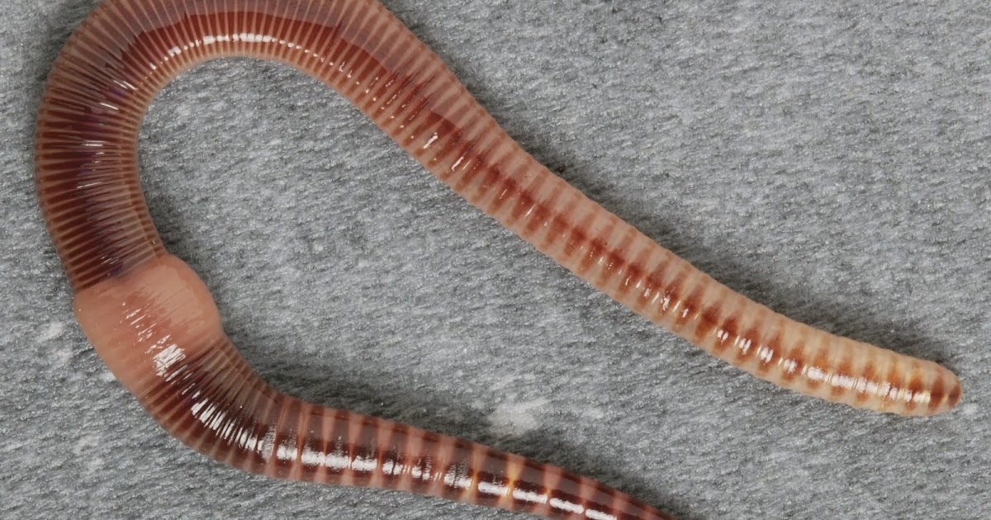
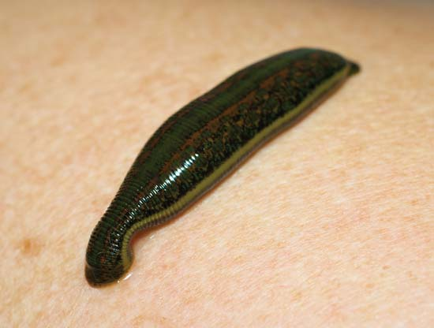
পর্বঃ অ্যানেলিডা
কেঁচো ও জোঁক

Slide 16
সাধারণ বৈশিষ্ট্যঃ
দেহ নলাকার ও খন্ডায়িত।
নেফ্রিডিয়া নামক রেচন অঙ্গ থাকে।
প্রতিটি খন্ডে সিটা থাকে (জোঁকে থাকে না)।
সিটা চলাচলে সহায়তা করে।

Slide 17

পর্বঃ আর্থ্রোপোডা
Arthropoda
প্রজাপতি
আরশোলা

Slide 18
সাধারণ বৈশিষ্ট্যঃ
দেহ বিভিন্ন অঞ্চলে বিভক্ত ও সন্ধিযুক্ত উপাঙ্গ বিদ্যমান।
মাথায় একজোড়া পুঞ্জাক্ষি ও অ্যান্টেনা থাকে।
নরম দেহ কাইটিন সমৃদ্ধ শক্ত আবরণী দ্বারা আবৃত।
দেহের রক্তপূর্ণ গহ্বর হিমোসিল নামে পরিচিত।

Slide 19
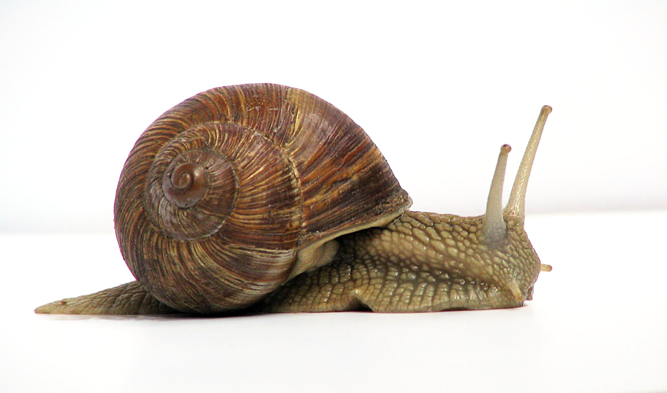
পর্বঃ মলাস্কা (শামুক)
Mollusca

Slide 20
সাধারণ বৈশিষ্ট্যঃ
দেহ নরম। নরম দেহটি সাধারণত শক্ত খোলস দ্বারা আবৃত।
পেশিবহুল পা দিয়ে এরা চলাচল করে।
ফুসফুস বা ফুলকার সাহায্যে শ্বসনকার্য চালায়।

Slide 21
একাইনোডারমাটা (তারামাছ)
Echinodermata

Slide 22
সাধারণ বৈশিষ্ট্যঃ
দেহত্বক কাঁটাযুক্ত।
দেহ পাঁচটি সমান ভাগে বিভক্ত।
পানি সংবহনতন্ত্র থাকে এবং নালিপদের সাহায্যে চলাচল করে।
পূর্ণাঙ্গ প্রাণিতে, অঙ্কীয় ও পৃষ্ঠদেশ নির্ণয় করা যায় কিন্তু মাথা চিন্হিত করা যায় না।

Slide 23
একক কাজ
তারামাছ কোন পর্বের প্রাণি?
দলীয় কাজ
অমেরুদণ্ডী প্রাণীর পর্বগুলোর উদাহরণসহ নাম লেখ।
আর্থ্রোপোডা ও নেমাটোডা পর্বের সাধারণ বৈশিষ্ট্য লেখ।

Slide 24
বাড়ীর কাজ
অমেরুদণ্ডী প্রাণীর শ্রেণি বিন্যাস কর।

Slide 25


ধন্যবাদ

